Slide 1
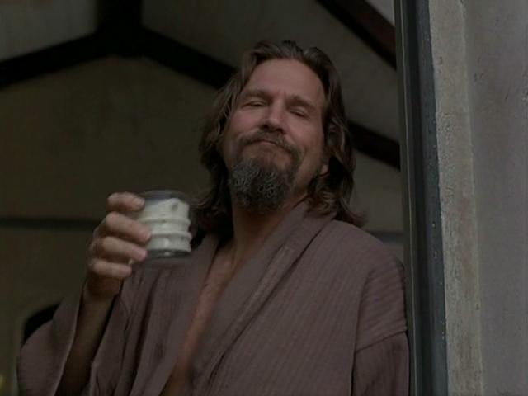
THE BIG LEBOWSKI

Slide 2
SOMMAIRE
PARTIE 1
PARTIE 2
PARTIE 3
Sous-partie 1
Sous-partie 2
Sous-partie 3
Sous-partie 1
Sous-partie 2
Sous-partie 1

Slide 3
THE DUDE
PARTIE 1
« Un tapis qui meublait super bien la pièce. »

Slide 4
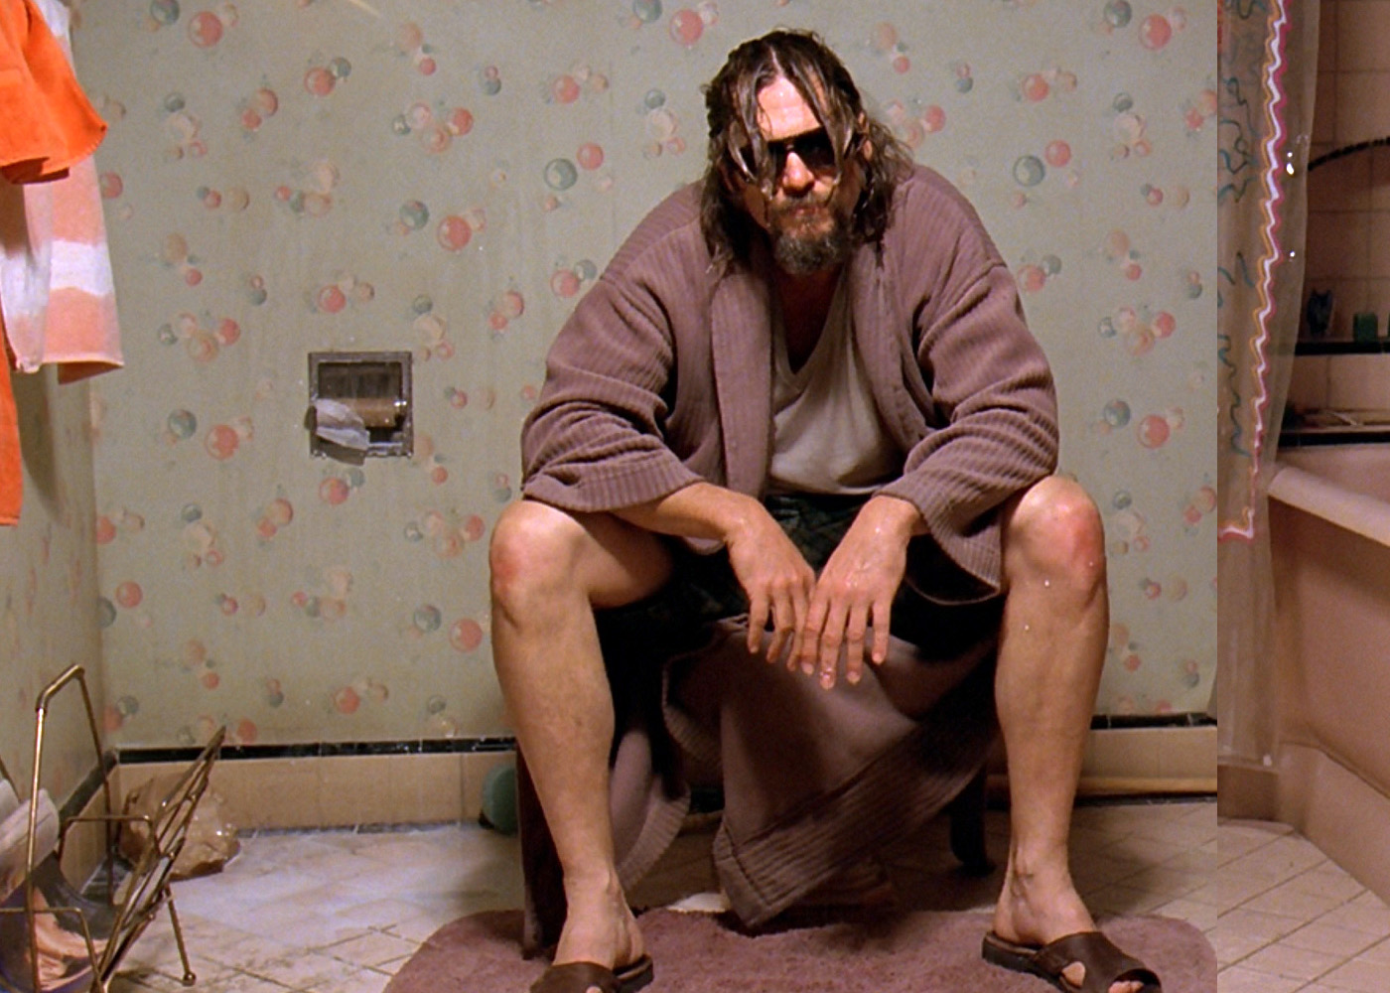
« Ya un chinois qui a pissé sur mon tapis. »

Slide 5
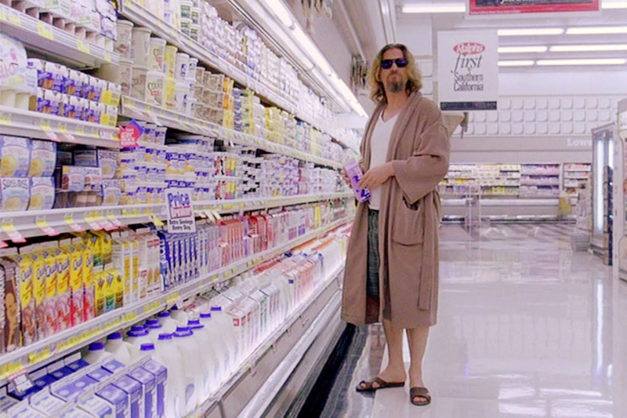
« On va t'arracher les olives, Larry. »
« Je pense que c'étaient des nihilistes, voilà. Ils ont pas arrêté de répéter qu'ils croyaient à rien. »

Slide 6
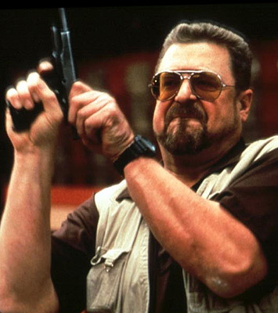
WALTER
PARTIE 2
« Regarde Larry ! Tu vois ce qui se passe ?! Tu vois ce qui se passe, Larry ?! Voilà ce qui se passe quand on veut niquer les gens jusqu'au trognon ! »

Slide 7
« Ferme-la, Donny. »

Slide 8
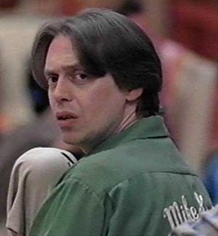
DONNY
PARTIE 3
« C’est eux les nazis, Walter ? »

Slide 9
